Slide 1

LA TORRE KUCHLBAUER
ABENSBERG · ALEMANIA

Slide 2
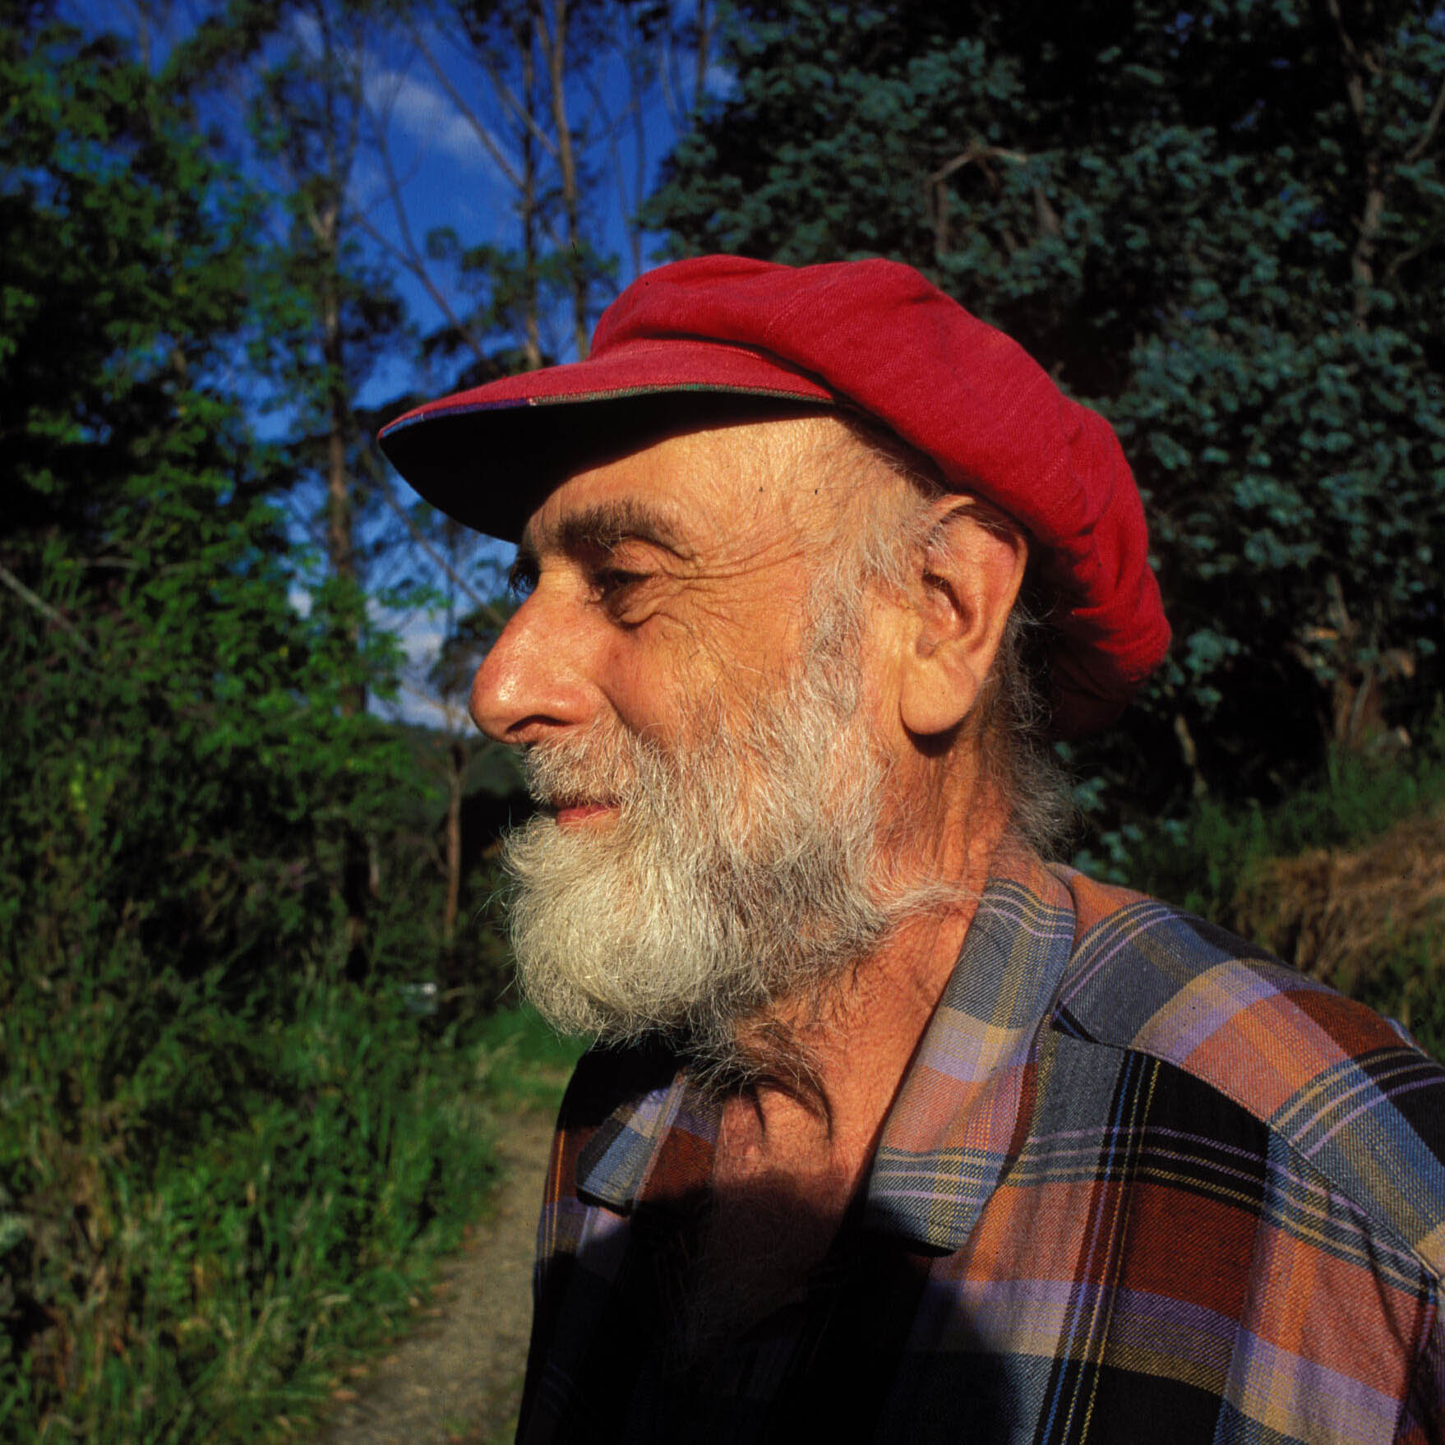
La Torre Kuchlbauer es una torre de observación en los terrenos de la cervecería Kuchlbauer en Abensberg, una ciudad en la Baja Baviera en Alemania. La torre de 34,19 metros fue concebida y diseñada por Friedensreich Hundertwasser, quien murió en el año 2000 durante la fase de planificación de la torre. La torre se completó después de la muerte de Hundertwasser bajo la dirección de Leonhard Salleck, propietario de la cervecería, con el arquitecto Peter Pelikan supervisando la construcción. La piedra angular se colocó el 23 de abril de 2007. El 8 de agosto de 2008, la bola de observación chapada en oro, con un diámetro de 10 metros y un peso de 12 toneladas métricas, se instaló en la parte superior de la torre. La torre se abrió a los visitantes en enero de 2010. Dentro de la torre hay una colección de 4.200 vasos Weissbier, junto con una exposición sobre el proceso de elaboración de la cerveza y una explicación de la Ley de Pureza de Baviera.
Friedensreich Hundertwasser
Notes:
2

Slide 3
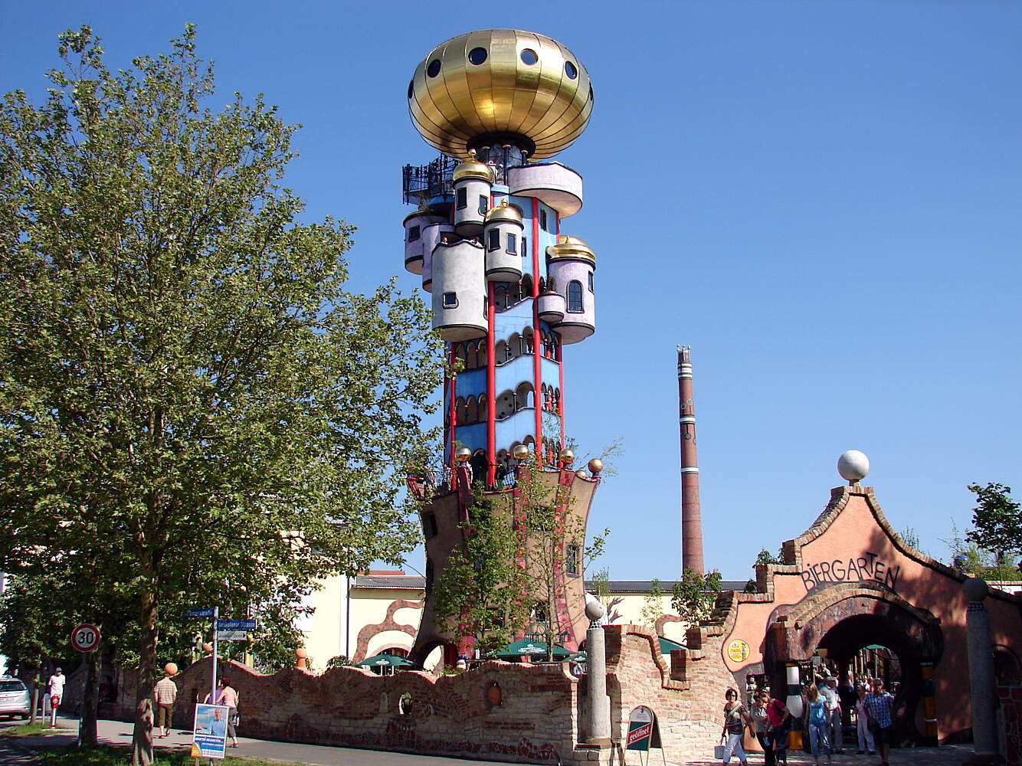

Slide 4
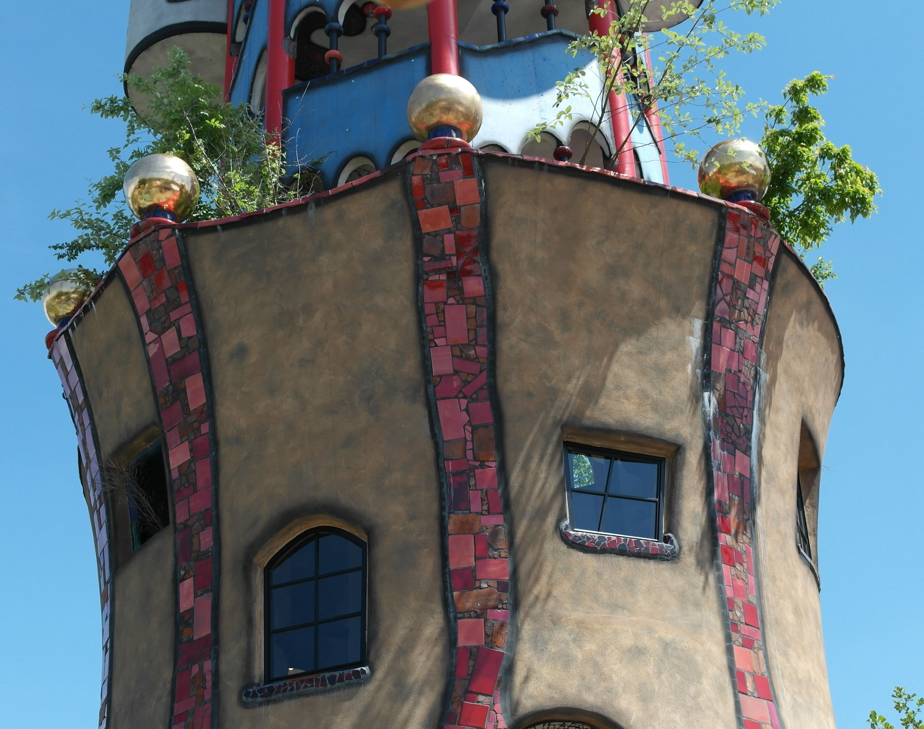
Notes:
4

Slide 5
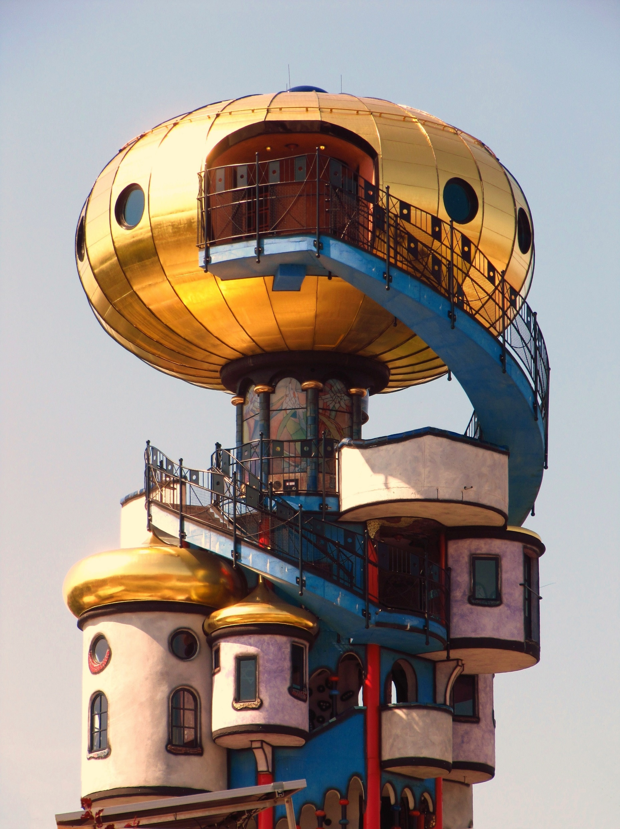
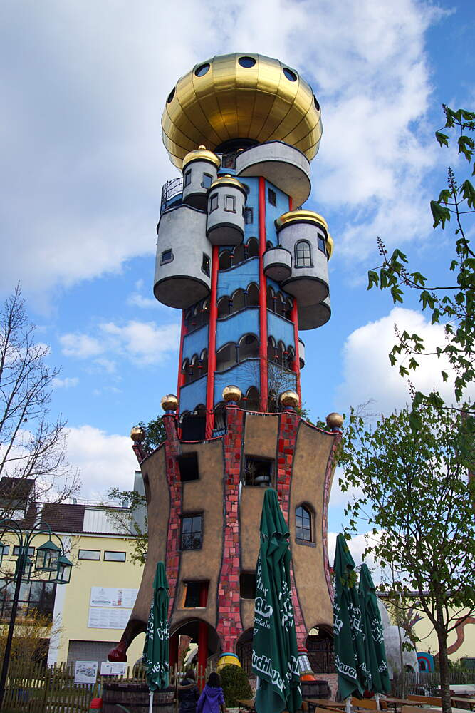

Slide 6
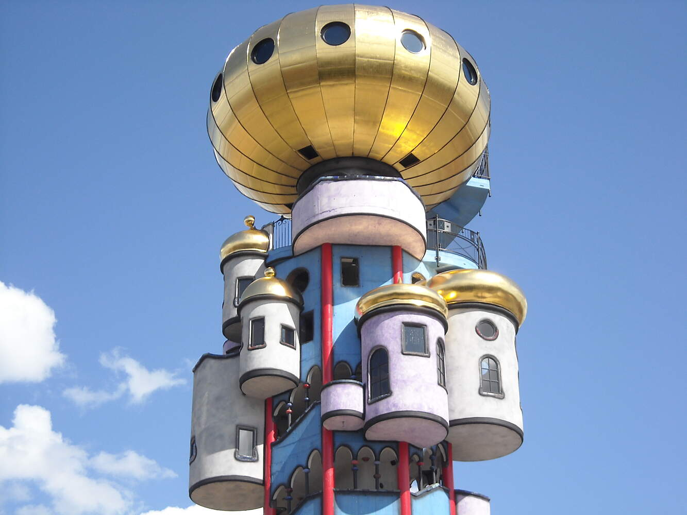

Slide 7
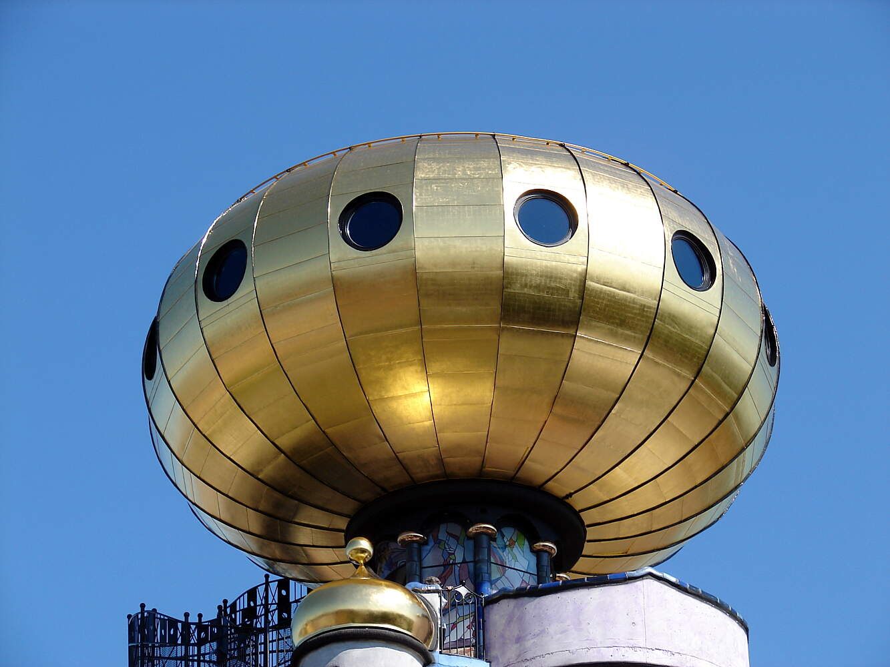

Slide 8
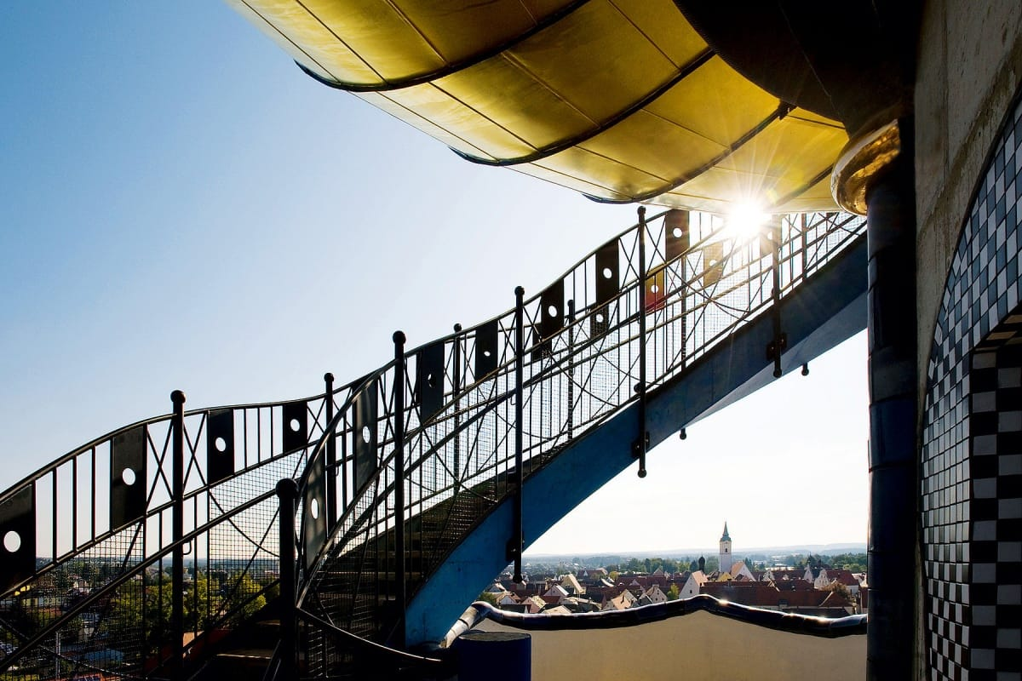

Slide 9
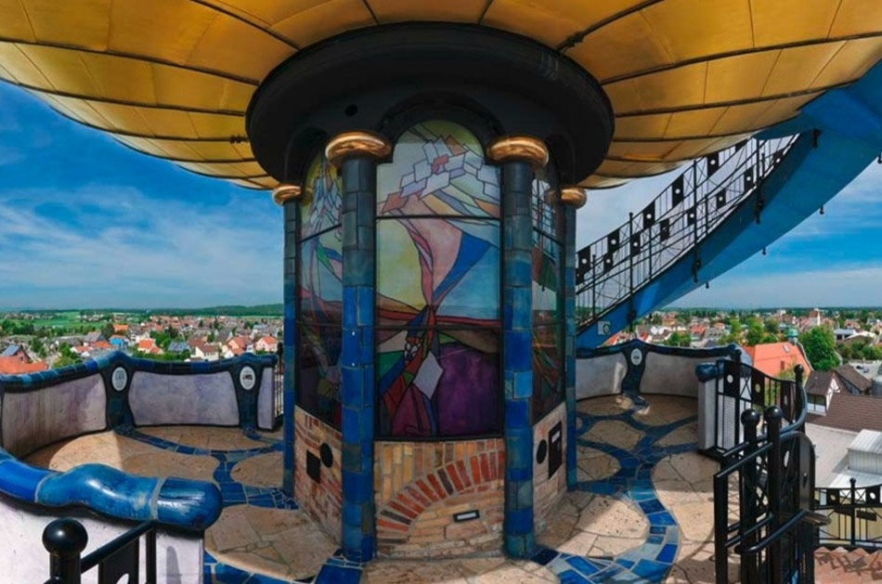

Slide 10
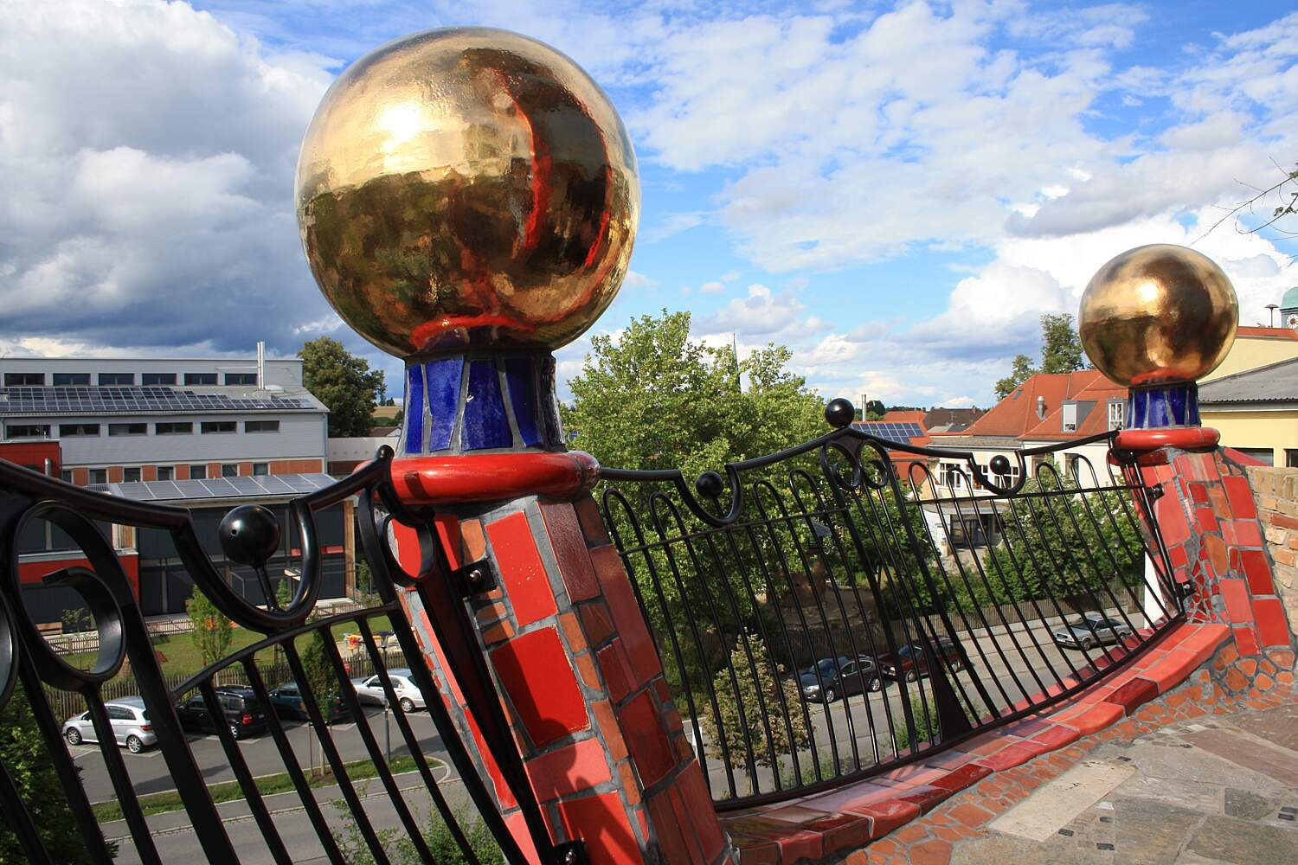

Slide 11
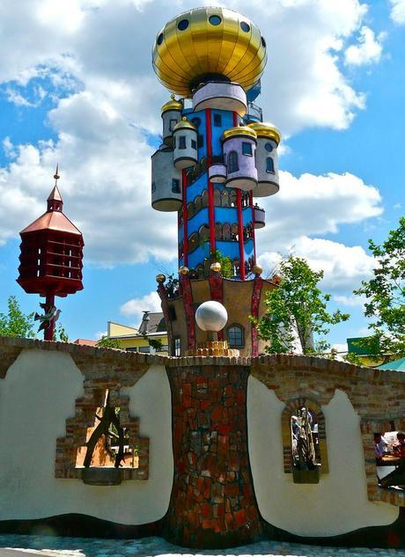
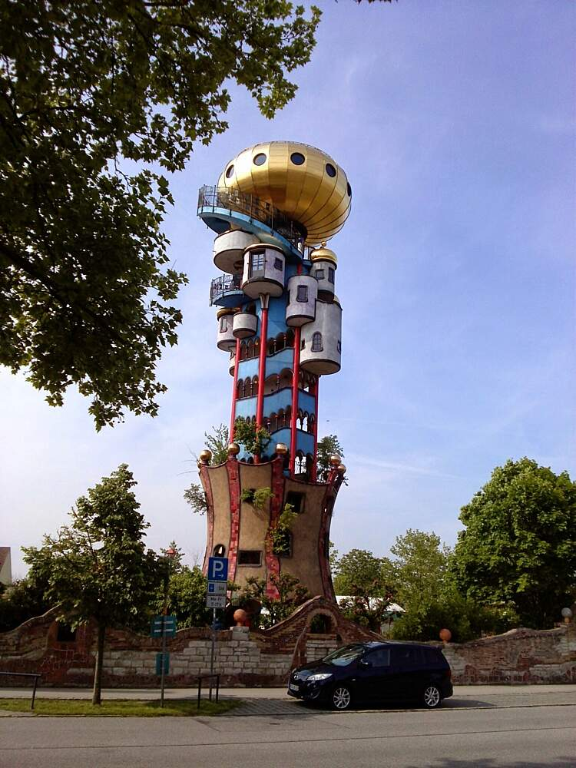

Slide 12
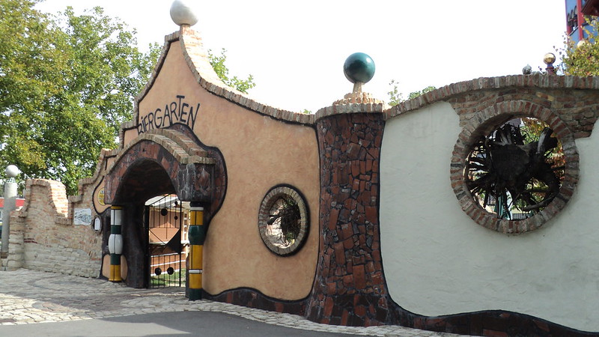

Slide 13
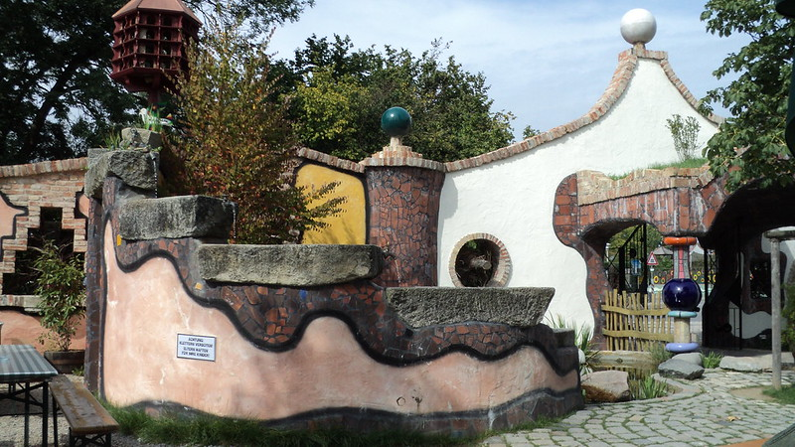

Slide 14
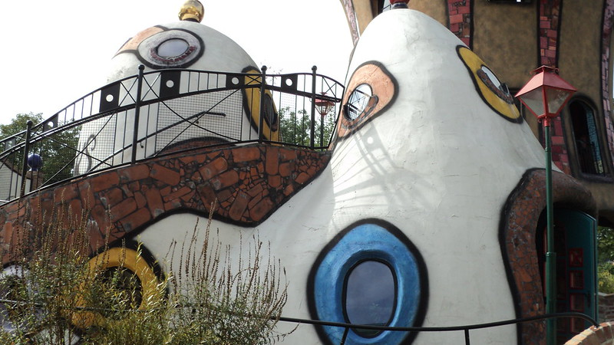

Slide 15
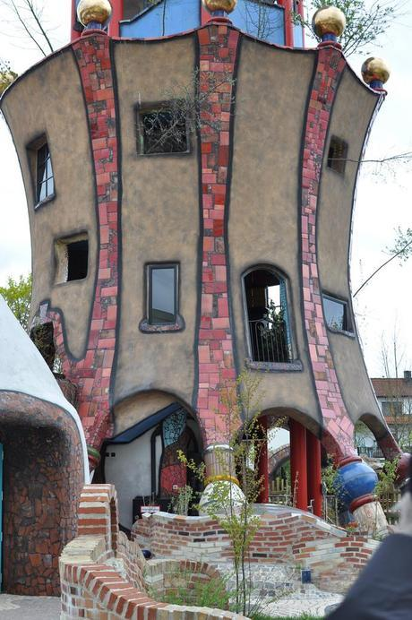

Slide 16
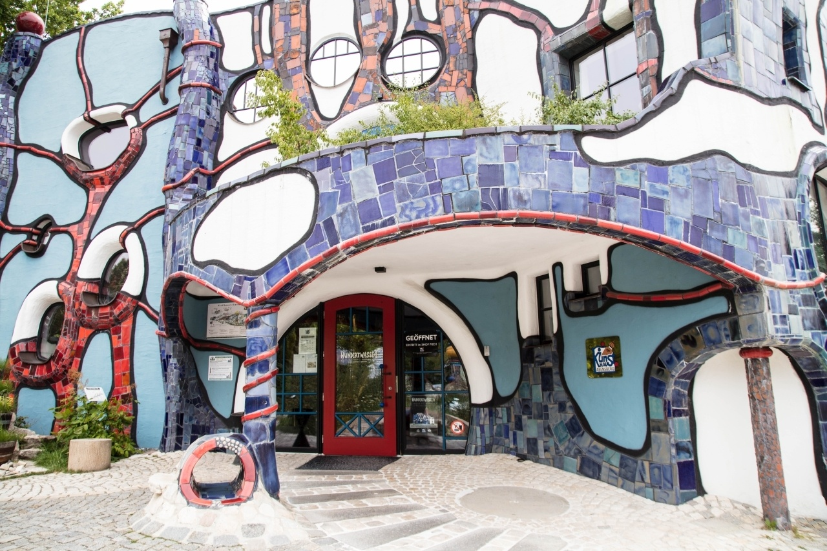

Slide 17
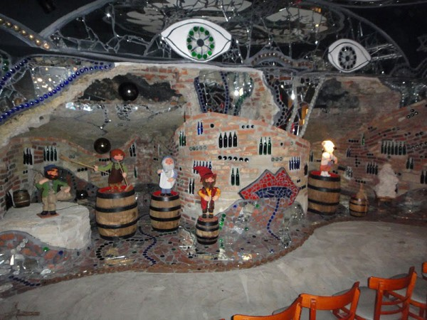

Slide 18
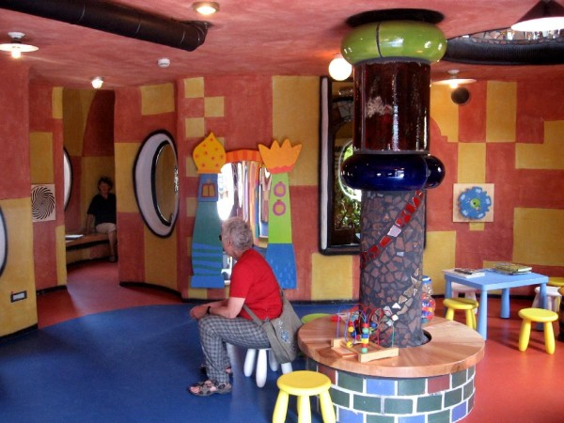

Slide 19
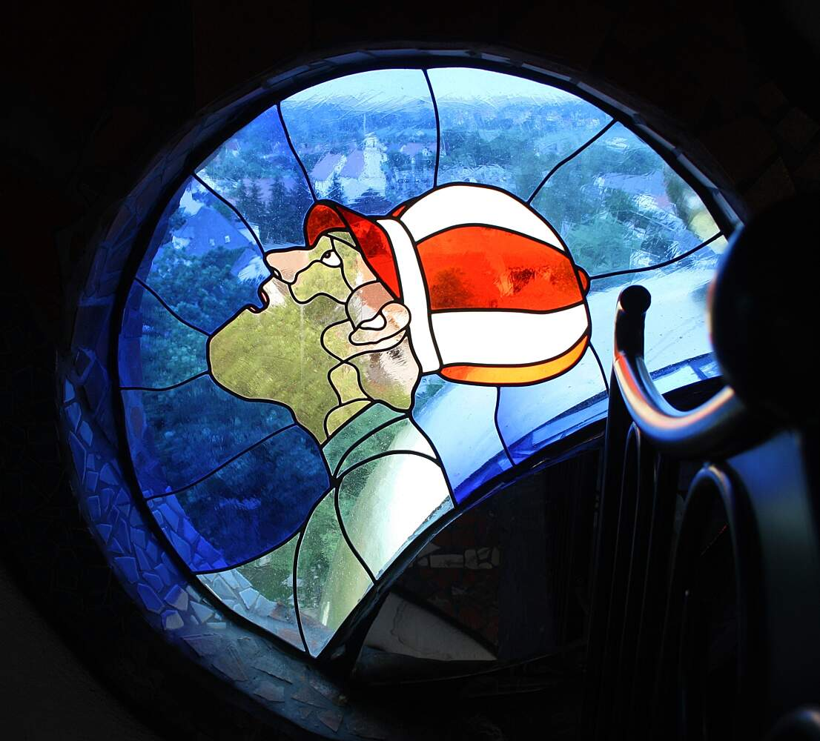

Slide 20
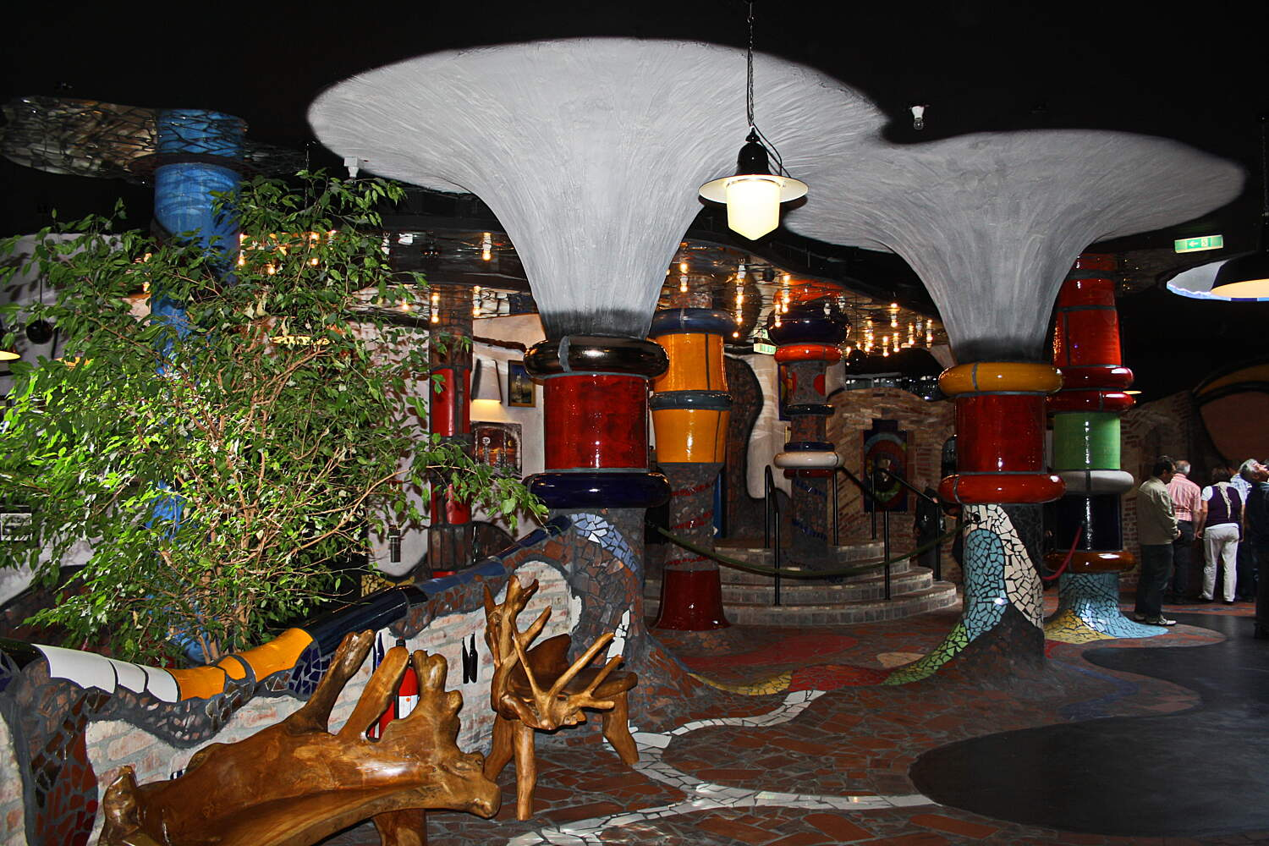

Slide 21
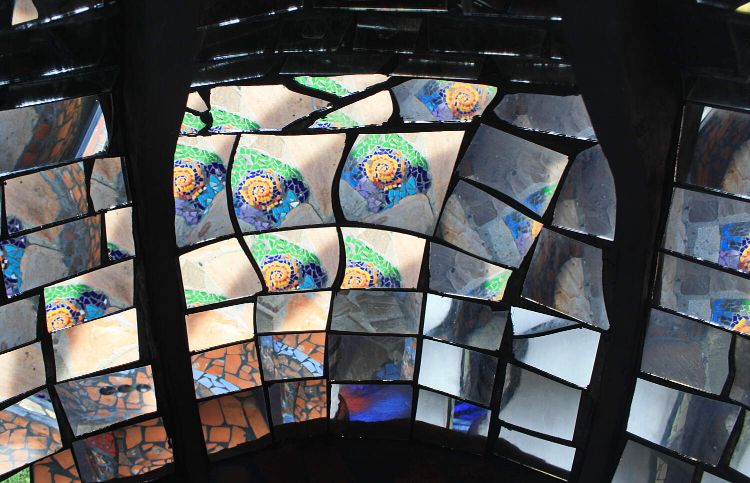

Slide 22
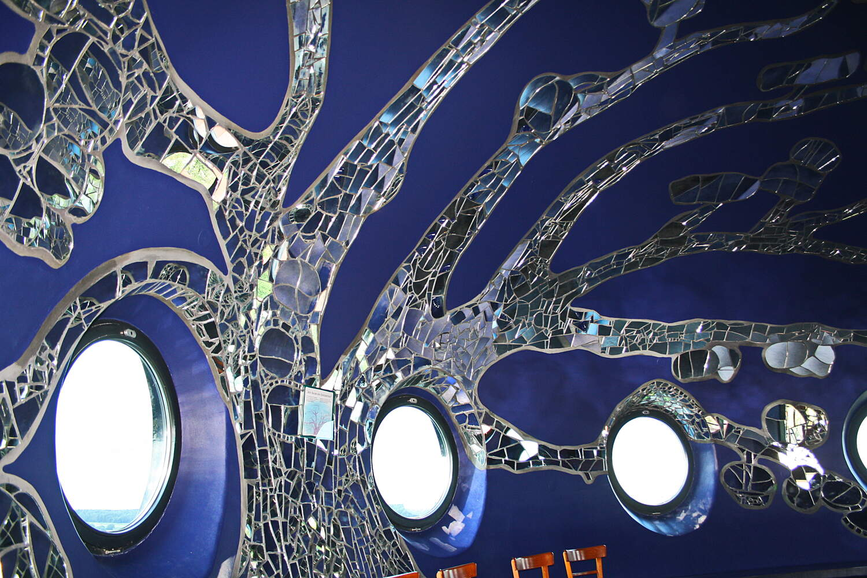

Slide 23
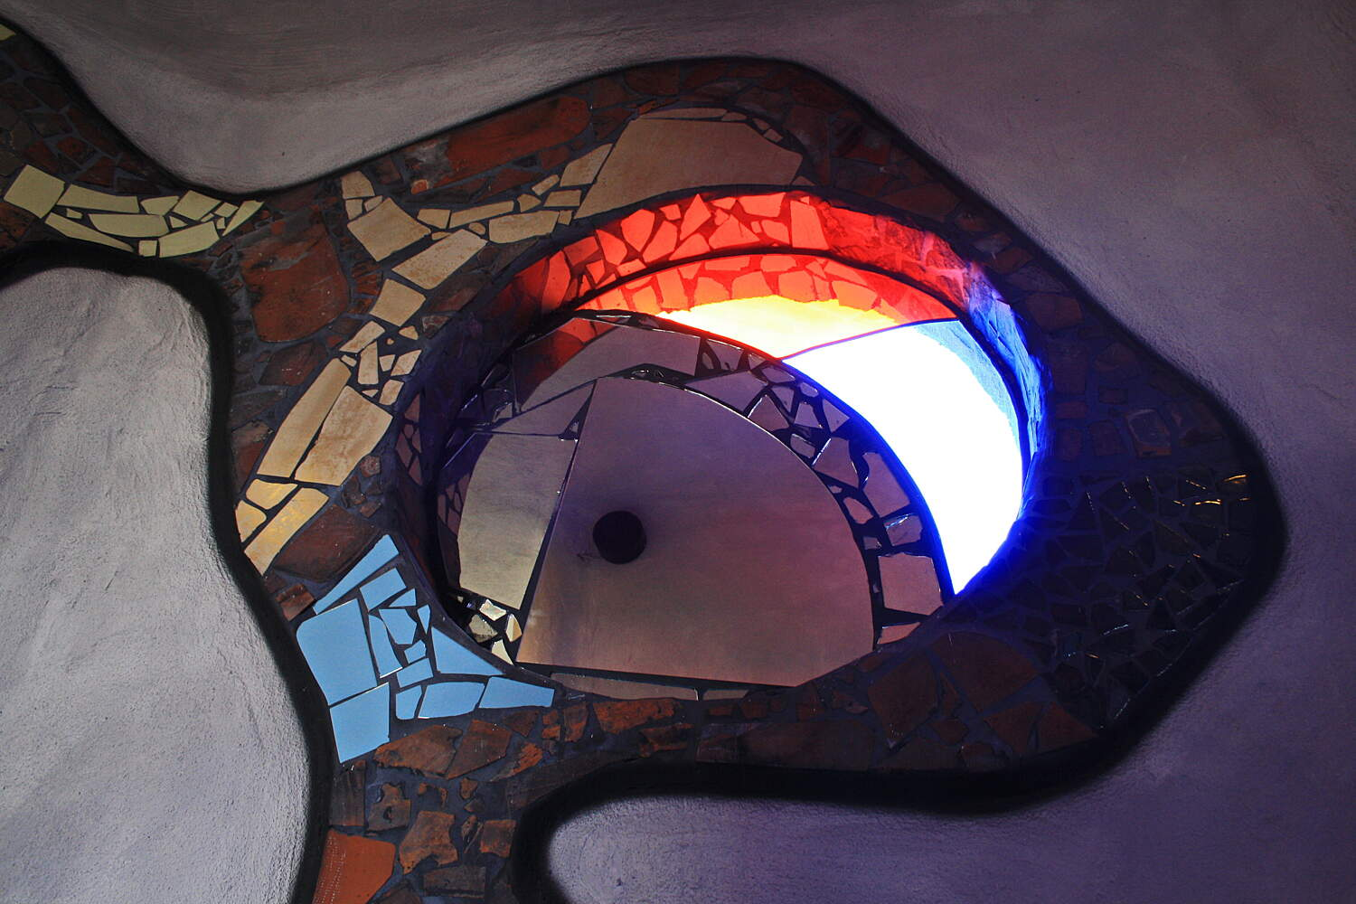

Slide 24
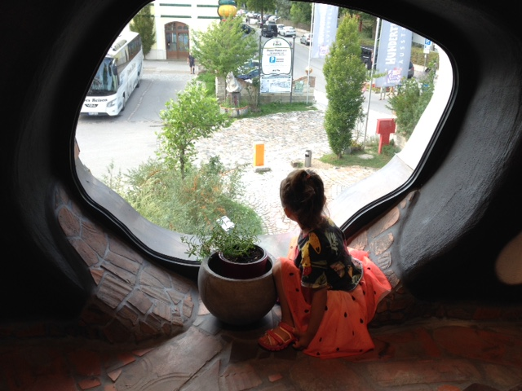

Slide 25
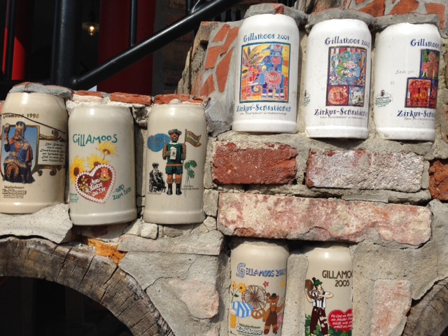

Slide 26
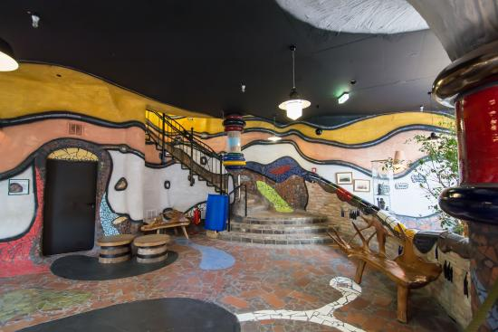

Slide 27
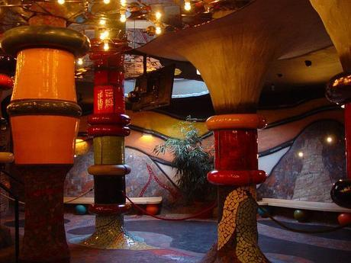

Slide 28
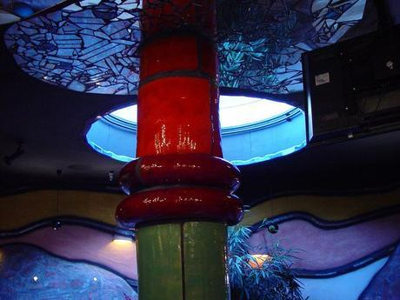

Slide 29
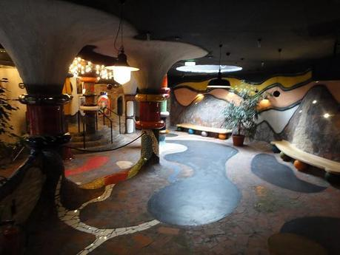

Slide 30
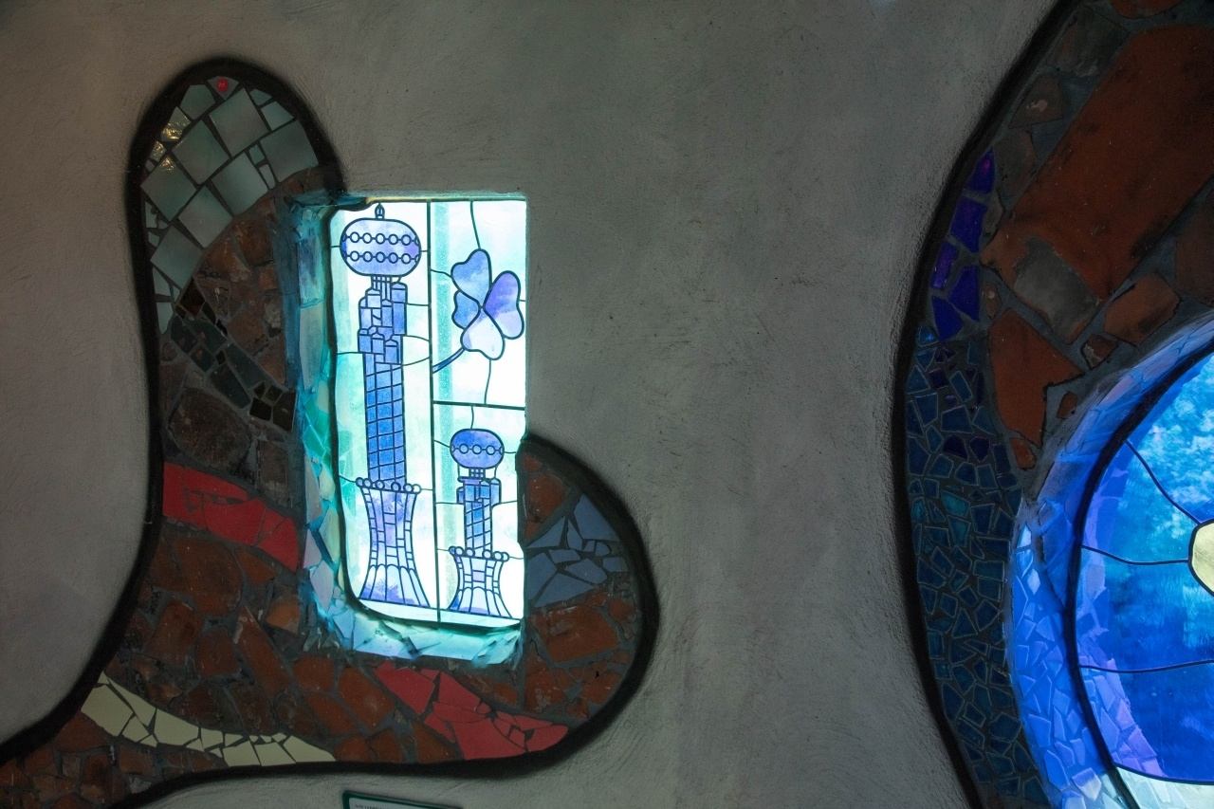

Slide 31
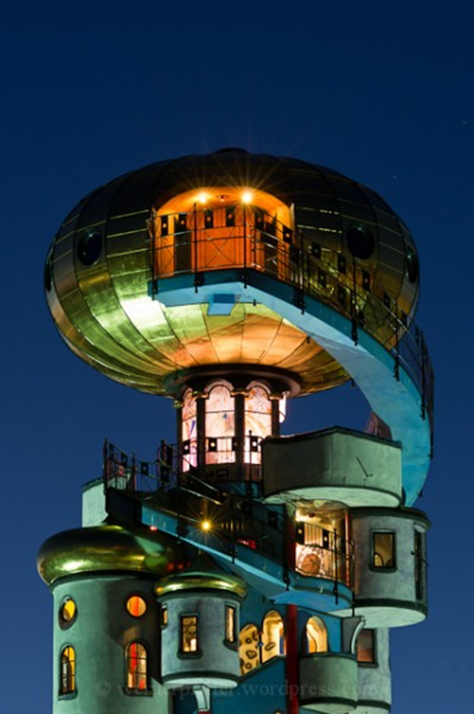
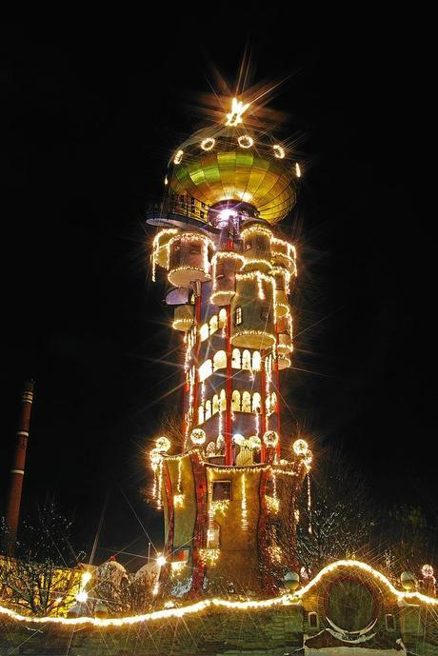

Slide 32
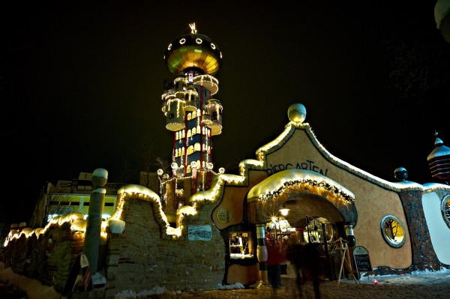

Slide 33

GRACIAS POR TU VISITA
Y QUE TENGAS UN BUEN DÍA
VICTOR NOVELLÓN

Slide 34







¿Te ha gustado?
Puedes ver más entrando
Aquí
Además puedes recibir powerpoints en tu correo electrónico suscribiéndote aquí:

